Slide 1
Cybermobbing
Wenn das Internet zum Pranger wird

Slide 3
Vermittlung folgender Aspekte:
Verschiedene Szenarien des Cybermobbings erkennen
Wege aufzeigen, was man als Opfer tun kann
Gründe und Folgen von Cybermobbing diskutieren
Voraussetzungen: -
Empfohlen für: Vorbereitung:
Gymnasium
Realschule
Hauptschule
12-14 Jahre
Beamer und Leinwand
Ausdruck Übungsblätter

Slide 4
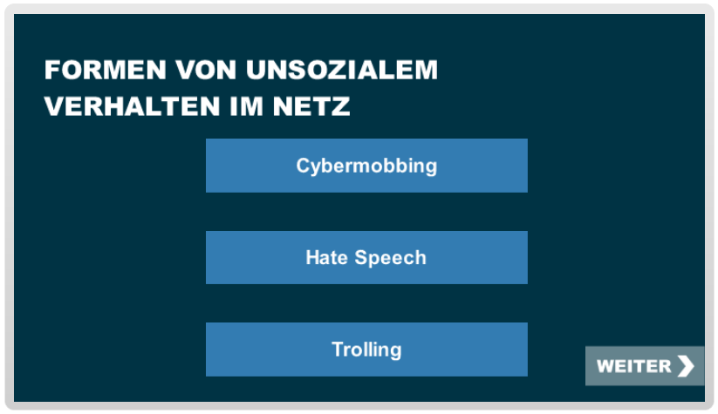
Unsoziales Verhalten im Netz
Notes:
Hinweise:
Mit Klick auf das Bild öffnet sich folgender Link: https://content-digitale-lernwerkstatt.com/projects/modul2_4/level4/index_lms_html5.html
Klicken Sie auf „Weiter“ und schauen Sie sich kurze Videos zu den jeweiligen Mobbing-Formen an, in dem Sie auf die hellblauen Kasten klicken. Im Anschluss zu jedem Video wird eine kurze Definition eingeblendet.

Slide 5
Cyber-Mobbing: Aspekte
Welche Rolle spielt das Internet?
Cyber-Mobbing kann:
Anonym ablaufen
Schnell verbreitet werden
Rund um die Uhr stattfinden
Cyber-Bullies wollen:
Belästigen
Ruf schädigen
Bedrohen
Notes:
Hinweise:
Leider ist Cyber-Mobbing leichter als Mobbing in der realen Welt, daher ist die Hemmschwelle für Übergriffe oft geringer. Da man sich im Netz z.B. gut hinter Fake-Profilen verstecken kann, ist es möglich, jemanden anonym zu attackieren. Außerdem hat man über Social Media Plattformen sehr effiziente und schnelle Verbreitungsmöglichkeiten. Da diese Plattformen auch 24h zur Verfügung stehen, gibt es keine Pause und keinen Rückzugsraum (es sei denn, das Opfer verzichtet auf digitale Medien und nimmt diese Einschränkung hin).
Demütigungen lassen sich online schnell und einfach verbreiten und stehen dadurch einer unüberschaubaren Menge an Personen zur Verfügung = Öffentlichkeit - Orts- und Zeitunabhängigkeit = Opfer wird, sofern es Internet und Handy nutzt, überall, auch in seinem privaten Raum, von den Anfeindungen verfolgt - veröffentlichte Beiträge werden dauerhaft gespeichert und können so auch noch nach Jahren abgerufen werden - der Täter kann anonym handeln, indem er seine Identität z.B. hinter einem gefälschten Profil verbirgt = damit sind die Folgen des Mobbings für den Täter nicht direkt sichtbar

Slide 6



Übung – 3 Szenarien
Mögliche Gründe der Täter? Mögliche Folgen für das Opfer?
Mögliche Reaktionsmöglichkeiten?
Füllt in Gruppen das Übungsblatt aus.
Fall 1:
Unerlaubte Veröffentlichung von Fotos
Fall 2:
Beleidigung und Bedrohung über persönliche Nachrichten
Fall 3:
Eröffnung einer Hassgruppe
Notes:
Hinweise
Es gibt verschieden Arten von Übergriffen, alle sind sehr schädigend für das Opfer und können für den Täter auch zu zivil- und sogar strafrechtlichen Konsequenzen führen:
Belästigung: Massives Versenden terrorisierender oder beleidigender Nachrichten über verschiedene mediale Kanäle
Bloßstellung: Veröffentlichung intimer Informationen über das Opfer
Rufschädigung: Veröffentlichung falscher/erfundender Informationen über das Opfer
Demütigung: Angriff mit dem Ziel, die Reaktion des Opfers verfolgen zu können. Dazu zählen zum Beispiel „Happy Slapping“ Videos, also Aufzeichnungen tätlicher Angriffe auf eine Person
Bedrohung: Drohung mit sämtlichen Aktionen, die dem Opfer schaden könnten: Zerstörung von Dingen, Rufschädigung, Androhung körperlicher Gewalt etc.
Anhand der 3 Szenarien kann man die verschiedenen Übergriffen zuordnen und in Gruppen Gründe, Folgen und Reaktionsmöglichkeiten erarbeiten.
Die drei Arbeitsblätter inkl. Musterlösung finden Sie hier: https://www.content-digitale-lernwerkstatt.com/downloads/2.5_Arbeitsblatt_Fallstudie_Cybermobbing_mit_Musterloesung.docx
Quelle: http://www.jugend-und-bildung.de/files/865/Unterrichtseinheit_Cybermobbing_Lehrerdokument.pdf

Slide 7
Diskussion
Warst du schon mal Ziel einer Cyber-Mobbing Attacke?
Wie hast du reagiert bzw. wie sollte man deiner Meinung nach reagieren?
Wurdest du schon mal von jemand anderem zum Mobbing aufgefordert?
Wie kann man sich deiner Meinung nach vor Cyber-Mobbing schützen?
Notes:
Hinweise : Plenums- oder Gruppendiskussion
Über die Diskussion sollen die Schüler*innen selbst darauf kommen, wie man Cyber-Mobbing vermeiden kann. Dazu sollen die entsprechenden Fragen dienen. Als Moderator kann man dann die Beiträge auf die folgenden Regeln lenken:
Regel Nr. 1: Als Opfer nicht (oder so wenig wie möglich) aufs Mobbing einsteigen, denn nichts ist frustrie­render für einen Bully, als wenn die gewünschte Reaktion des Opfers nicht erreicht wird. Ein „Flame War“, also das immer weiter hochkochende Hin-und-Herschicken wütender Nach­richten oder Forenkommentare, nützt letztlich vor allem dem, der den Streit vom Zaun brechen wollte, und gerät schnell außer Kontrolle.

Slide 8
Check Point
Belästigung, Bloßstellung, Rufschädigung und Demütigung sind einige Formen von Cybermobbing
Durch das Internet ist jeder anonym, die Gefahr für Cybermobbing steigt dadurch
Beteilige dich nicht am Cybermobbing. Statt mitzumachen, solltest du lieber eine Vertrauensperson um Hilfe bitten!

Slide 9
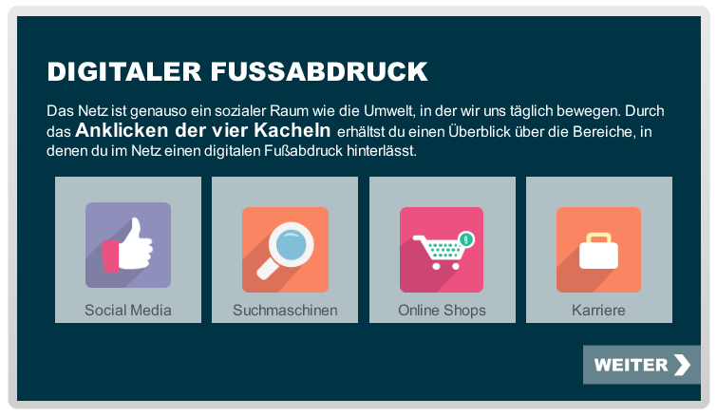
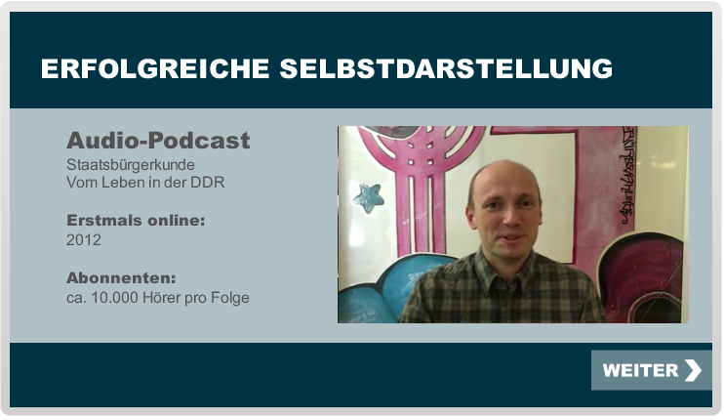
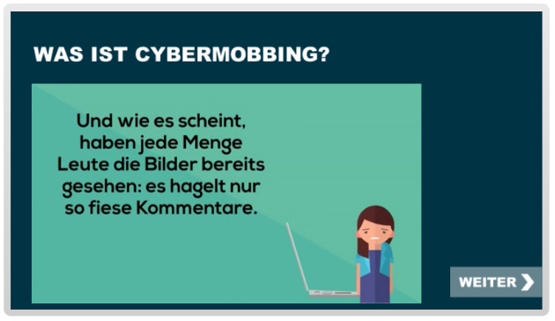
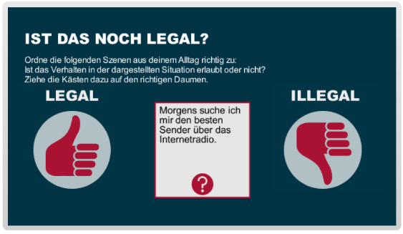
Du bist dran!
Hier findest du weitere Videos und online Lernmodule zum Thema Fake Profile www.digitale-lernwerkstatt.com
Notes:
Hinweise:
Alternativ können die Schüler*innen die Inhalte auch digital spielerisch erlernen: www.digitale-lernwerkstatt.com
Zum interaktiven Lernen -> Modul: Verhalten im Netz https://de.digitale-lernwerkstatt.com/schueler/kurs/5efc53f7dcac8b00114cea62
Das Angebot ist kostenlos, keine Anmeldung notwendig!

